Slide 1
Asset Management
MCB-project Asset Management
Bram Leus (DVW)
Notes:
Bram - intro

Slide 2
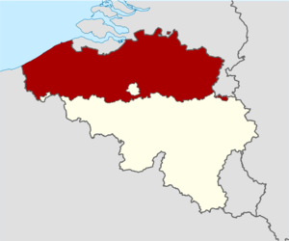
Organisatie
Vlaams parlement
  124 volksvertegenwoordigers
Vlaamse regering
  9 ministers
Vlaamse overheid (administratie)
  Bestaat uit 10 beleidsdomeinen
    ….
    Beleidsdomein mobiliteit en openbare werken
      Departement mobiliteit en openbare werken
      Agentschap wegen en verkeer
      De Vlaamse waterweg
      Agentschap voor maritieme dienstverlening en kust
      Vlaamse vervoersmaatschappij De Lijn
    …

Slide 3

Aanleiding MCB-project
Tekort aan middelen voor zowel regulier als structureel onderhoud
Te weinig maturiteit inzake assetmanagement
Opstart 2 trajecten:
De onderhoudsachterstand en toekomstige problemen gedetailleerd in kaart brengen
Groeipad voor de verhoging van de AM-maturiteit

Slide 4
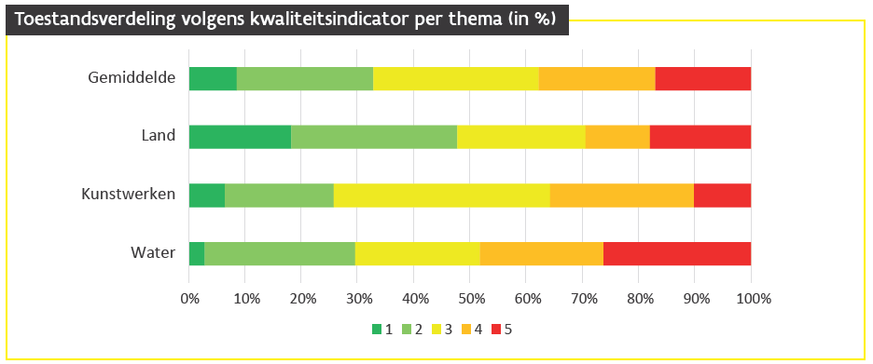
Onderhoudsachterstand (middelen)
Berekening op basis van een analyse van de assets
- Zeer goed
- goed
- matig
- slecht
- zeer slecht

Slide 5
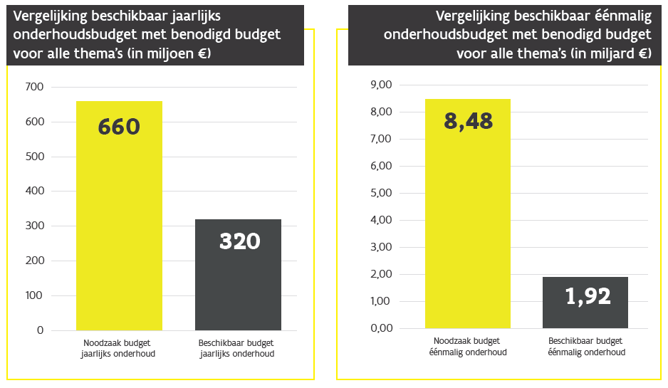
Onderhoudsachterstand (middelen)

Slide 6

Onderhoudsachterstand (middelen
Extra middelen zijn niet evident
Onderbouwen van de vraag

Slide 7
Onderhoudsachterstand (middelen) – scenario’s
Scenario’s voor investeringen met telkens 3 opties:

Slide 8
Scenario’s
Scenario 1
Scenario 2
Scenario 3
Investering KI5:
€290 mln
Investering KI5:
€1,28 mld
Investering KI5:
€500 mln
Investering KI4:
0
Investering KI4:
0
Investering KI4:
€ 250 mln
Onderhoud
Ondermaats
Onderhoud
goed
Onderhoud
matig

Slide 9
Onderhoudsachterstand (middelen) – Plan van aanpak
Bewustwording van het belang van onderhoud aan de kunstwerken.
Reactie: Opmaak plan van aanpak voor de kunstwerken (bruggen en tunnels)
  Voorstel betreft een combinatie van klassieke aanbestedingen en PPS (DBFM) die worden uitgevoerd over de komende 10 jaar op de kunstwerken in huidige toestand 4 en 5.
  Structureel te herstellen of te vervangen
  ~250 kunstwerken

Slide 10
Aanleiding MCB-project
Tekort aan middelen voor zowel regulier als structureel onderhoud
Te weinig maturiteit inzake assetmanagement
Opstart 2 trajecten:
De onderhoudsachterstand en toekomstige problemen gedetailleerd in kaart brengen
Opstart van een project ‘asset management’ voor de verhoging van de AM-maturiteit

Slide 11
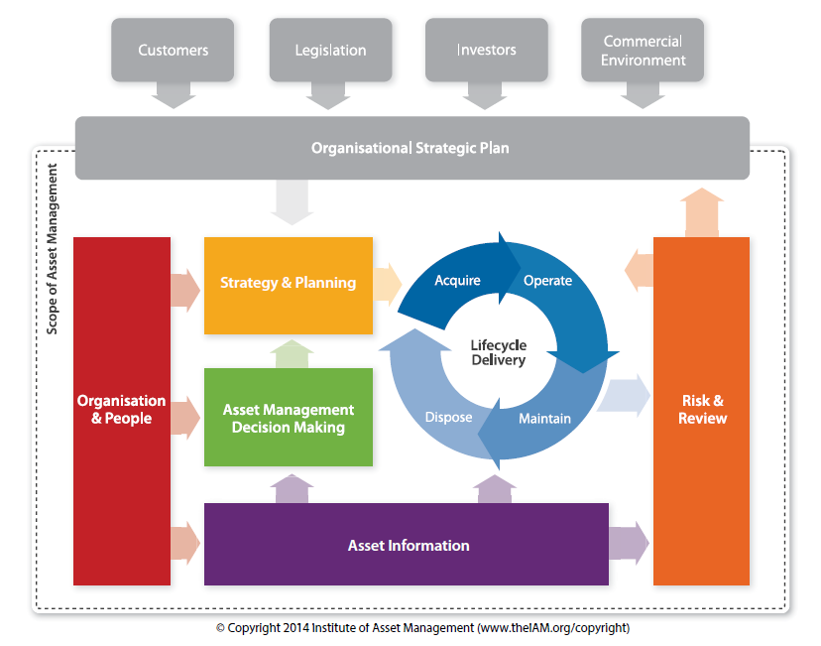
Introductie tot Asset Management
Notes:
Bram / Dieter

Slide 12


Plan van aanpak
December ‘19
2. Ambitieniveau
1. AM Maturiteit
Juli ‘20
3. Kloofanalyse
5. Piloten ter
verankering
September ‘20
4. Asset Management
Master Plan
Asset Management Excellence
Notes:
Dieter/Inge – 1 min

Slide 13
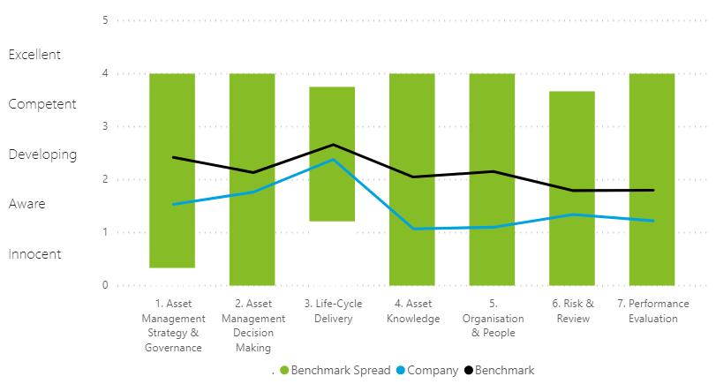
Asset Management Maturiteit (AS-IS)
Notes:
Dieter

Slide 14
Asset Management Visie en Ambitie
Ambitieniveau
Certificeerbare zone*
Ambitieniveau korte termijn (huidige legislatuur)
Ambitieniveau lange termijn (volgende legislatuur)
* ISO5500k certificeren is op zich geen ambitie. Om ISO5500k gecertifieerd te kunnen worden, is een full gap assessment vereist.

Slide 15
Asset Management Master Plan - vb. DVW
Golf 0 – AM Program Office
Golf 1 – Beleid & Fundamenten
Golf 2 - Verankering
AM Program Office
0.1a
0.1b
AM Strategy & Governance
I.1
I.2
I.3
I.4
AM Decision-Making
II.1
II.2
II.3
Lifecycle Delivery
III.1
III.2
III.3
III.4
III.5
III.6
Asset Knowledge
IV.1
IV.2
IV.3
IV.4
IV.5
IV.6
Legende
Organisation & People
V.1
V.3
V.4
V.5
Asset type
Risk & Review
Entiteit
VI.1a
VI.1b
VI.2
VI.3
Beleidsdomein
Performance Evaluation
VII.1
VII.2
Piloot
Korte Termijn (2024)
Lange Termijn (2029)
Notes:
Dieter/Inge – 2 min

Slide 16
Asset Management Master Plan – vb. portfolio
Actie | Omschrijving | Domein | Golf | Niveau | Inspanning
0.1a | AM Governance setup (BMOW) | AM Program Office | Golf 0 (2021) – Governance | Beleidsdomein | 10 - 15 Mandagen
0.1b | AM Governance setup (Entiteit) | AM Program Office | Golf 0 (2021) – Governance | Entiteit | 20 - 30 Mandagen
I.1 | Asset Management Scope | AM Strategy & Governance | Golf 1 (2024) – Beleid & Fundamenten | Entiteit | 15 - 20 Mandagen
I.2 | Strategische Asset Management Plan (SAMP) | AM Strategy & Governance | Golf 1 (2024) – Beleid & Fundamenten | Entiteit | 20 - 30 Mandagen
II.1 | Investeringsplan | AM Decision Making | Golf 1 (2024) – Beleid & Fundamenten | Asset type | 15 - 20 Mandagen
II.2 | Beheer- en Onderhoudsplan | AM Decision Making | Golf 1 (2024) – Beleid & Fundamenten | Asset type | 15 - 20 Mandagen
III.1 | Asset toestand | Life-cycle Delivery | Golf 1 (2024) – Beleid & Fundamenten | Beleidsdomein | 10 - 20 Mandagen
III.2 | In kaart brengen toestand | Life-cycle Delivery | Golf 1 (2024) – Beleid & Fundamenten | Asset type | 20 - 30 Mandagen
III.3 | Informatie-uitwisseling onderhoudsactiviteiten | Life-cycle Delivery | Golf 1 (2024) – Beleid & Fundamenten | Entiteit | 15 - 20 Mandagen
IV.1 | Databehoeften in kaart brengen | Asset Knowledge | Golf 1 (2024) – Beleid & Fundamenten | Asset type | 30 - 45 Mandagen
IV.2 | Registreren levenscyclus informatie | Asset Knowledge | Golf 1 (2024) – Beleid & Fundamenten | Asset type | 60 - 90 Mandagen
IV.3 | Analyse, monitoring en rapportering datakwaliteit | Asset Knowledge | Golf 1 (2024) – Beleid & Fundamenten | Entiteit | 45 - 60 Mandagen
IV.4 | As-built plannen | Asset Knowledge | Golf 1 (2024) – Beleid & Fundamenten | Entiteit | 350 - 400 Mandagen
IV.5 | Digitale roadmap | Asset Knowledge | Golf 1 (2024) – Beleid & Fundamenten | Entiteit | 20 - 30 Mandagen
V.1 | Definiëren Asset Management rollen | Organisation & People | Golf 1 (2024) – Beleid & Fundamenten | Entiteit | 20 - 30 Mandagen
VI.1a | Raamwerk asset risico’s (BMOW) | Risk & Review | Golf 1 (2024) – Beleid & Fundamenten | Beleidsdomein | 20 - 30 Mandagen
VI.1b | Raamwerk asset risico’s (Entiteit) | Risk & Review | Golf 1 (2024) – Beleid & Fundamenten | Entiteit | 90 - 120 Mandagen
VI.2 | Aligneren met ERM | Risk & Review | Golf 1 (2024) – Beleid & Fundamenten | Entiteit | 15 - 20 Mandagen
VII.1 | KPI’s technische en financiële performantie | Performance Evaluation | Golf 1 (2024) – Beleid & Fundamenten | Asset type | 20 - 30 Mandagen
I.3 | Documenteren Asset Management processen | AM Strategy & Governance | Golf 2 (2029) – Operationele verankering | Entiteit | 90 - 120 Mandagen
I.4 | Definiëren juridische procedure | AM Strategy & Governance | Golf 2 (2029) – Operationele verankering | Entiteit | 20 - 30 Mandagen
II.3 | In- en outsourcing strategie | AM Decision Making | Golf 2 (2029) – Operationele verankering | Entiteit | 15 - 20 Mandagen
III.4 | Levenscyclus ontwerp | Life-cycle Delivery | Golf 2 (2029) – Operationele verankering | Asset type | 15 - 20 Mandagen
III.5 | Levenscyclus kosten | Life-cycle Delivery | Golf 2 (2029) – Operationele verankering | Asset type | 15 - 20 Mandagen
III.6 | Evaluatie incidenten en noodscenario’s | Life-cycle Delivery | Golf 2 (2029) – Operationele verankering | Asset type | 15 - 20 Mandagen
IV.6 | IT landschap evalueren | Asset Knowledge | Golf 2 (2029) – Operationele verankering | Entiteit | 60 - 90 Mandagen
V.2 | Aligneren Human Resources en Asset Management | Organisation & People | Golf 2 (2029) – Operationele verankering | Entiteit | 5 - 10 Mandagen
V.3 | Aligneren persoonlijke en Asset Management doelen | Organisation & People | Golf 2 (2029) – Operationele verankering | Entiteit | 5 - 10 Mandagen
V.4 | Persoonlijk trainingsplan | Organisation & People | Golf 2 (2029) – Operationele verankering | Entiteit | 20 - 30 Mandagen
VI.3 | Processen risicobeheer | Risk & Review | Golf 2 (2029) – Operationele verankering | Entiteit | 15 - 20 Mandagen
VII.2 | Monitoren en bijsturen performantie | Performance Evaluation | Golf 2 (2029) – Operationele verankering | Entiteit | 15 - 20 Mandagen

Slide 17

Tool ter ondersteuning van het asset management - iASSET

Slide 18
Gezamenlijke toepassing over de verschillende entiteiten van het Beleidsdomein
Scope
De ingebruikname van een digitale beheer- en inspectietoepassing zodat onze assets digitaal beheerd kunnen worden volgens een geheel van uniforme procedures en workflows
Uitbreidbaar naar verschillende assettypes
Keuze voor een bestaande toepassing (geconfigureerd naar onze behoeften)

Slide 19
projectstructuur
Algemene stuurgroep
communicatie
Projectgroep
Werkgroep business
Werkgroep bruggen en tunnels
Werkgroep sluizen en stuwen
Werkgroep technieken
Werkgroep groen
Werkgroep waterrand
Werkgroep inspecteurs
Werkgroep ICT
Werkgroep toepassingsbeheer

Slide 20
Projectfases
Fase 1: implementatie
Implementatie van werken van burgerlijke bouwkunde (bruggen, tunnels, sluizen en stuwen) – totaal meer dan 5000 assets
Configuratie van de toepassing op maat van deze assettypes (streven naar een realistisch detailniveau)
Generieke opbouw over de verschillende assettypes en activiteiten heen
Uitvoering van datamigratie uit verschillende systemen + opkuis van deze data
Koppelingen met bestaande systemen
Voorzien van opleidingen

Slide 21
Projectfases
Fase 2: gebruiksfase
In gebruik sinds 3 november 2020
Focus op gebruik van paspoort, inspecties, metingen en zwaar uitzonderlijk vervoer
Configuratie van bijkomende assettypes en activiteiten. Hierbij waken we over de uniformiteit met de reeds geconfigureerde assets en activiteiten.
Nieuwe koppelingen met bestaande systemen
Gebruik optimaliseren adhv nieuwe ontwikkelingen en configuraties
Helpdesk en bijkomende opleidingen

Slide 22
Demo: www.iASSET.nl

